Slide 1



Assemblée Générale
Saison 2025 – 2026
Bureau : N. Serre – P. Sibot – L. Serre
Entraineur : D. Labaume
20 Juin 2026 à Le Cendre

Slide 2
Ordre du Jour
Bilan de la saison 2025 - 2026
Rapport moral
Bilan Sportif
Bilan Financier
Préparation Saison 2026 - 2027
Tarifs
Equipes
Calendrier Saison
Section Jeunes
Projets
Questions Diverses
Bilan des manifestations et projets de développement
Tournoi Vétérans
Organisation
Bilan

Slide 3
Bilan de la saison 2025 – 2026

Slide 4


Un Club reconnu !

Slide 5
Bilan de la saison 2025 – 2026
Un Club qui se développe et se pérennise dans le temps.
Sportif
7 équipes par équipes en 1ère Phase
7 équipes par équipes en 2ème Phase
11 équipes jeunes
Clément et Quentin :
Avenir Handisport 2026
3 enfants dans le circuit poussins – benjamins
9 enfants inscrits aux critérium fedéral
Vie Club
Section Ping Santé 2024 et forte augmentation rentrée 2025
Affiliation pour la première fois à la FFH (Handi) en 2024 puis poursuite en 2025
Convention signée avec France Parkinson en 2024 et reconduite en 2025
Organisation pour la première fois un tour de Criterium
Organisation de la 1ere Rencontre Amicale Auvergnate Ping Santé / Ping Parkinson
2 en -11 ans
3 en -13 ans
4 en -15 ans
2 en -19 ans
Compétitions Handi

Slide 6
Bilan de la saison 2025 - 2026
Résultats Jeunes
  - 11 ans
    Gabriel Théo Aaron Hélène
  - 13 ans
    Camille Lorenzo Clovis Gabriel Emma Arthur
  -15 ans
    Antoine Nolan Antoine Ryan Mathys Raphael Dimitri Matheo
  -19 ans
    Liam Sam Amaury Aristide Noé
  Circuit Poussin Benjamins
    Theo Gabriel Anatole Enzo Thimothé Aaron Hélène Aaron
  Participation Compétitions Handi
    Clément et Quentin
Examen Arbitres Regionales
  Noé Potet
  Antoine Serre

Slide 7
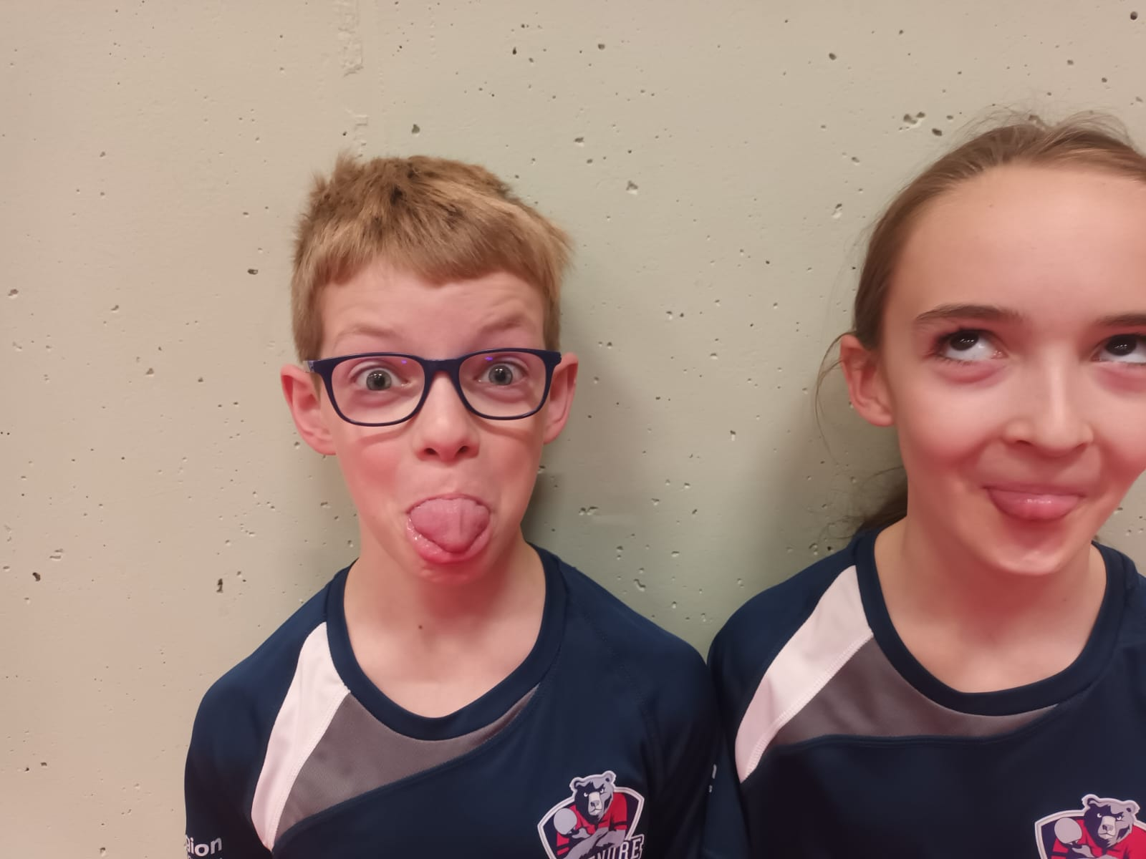
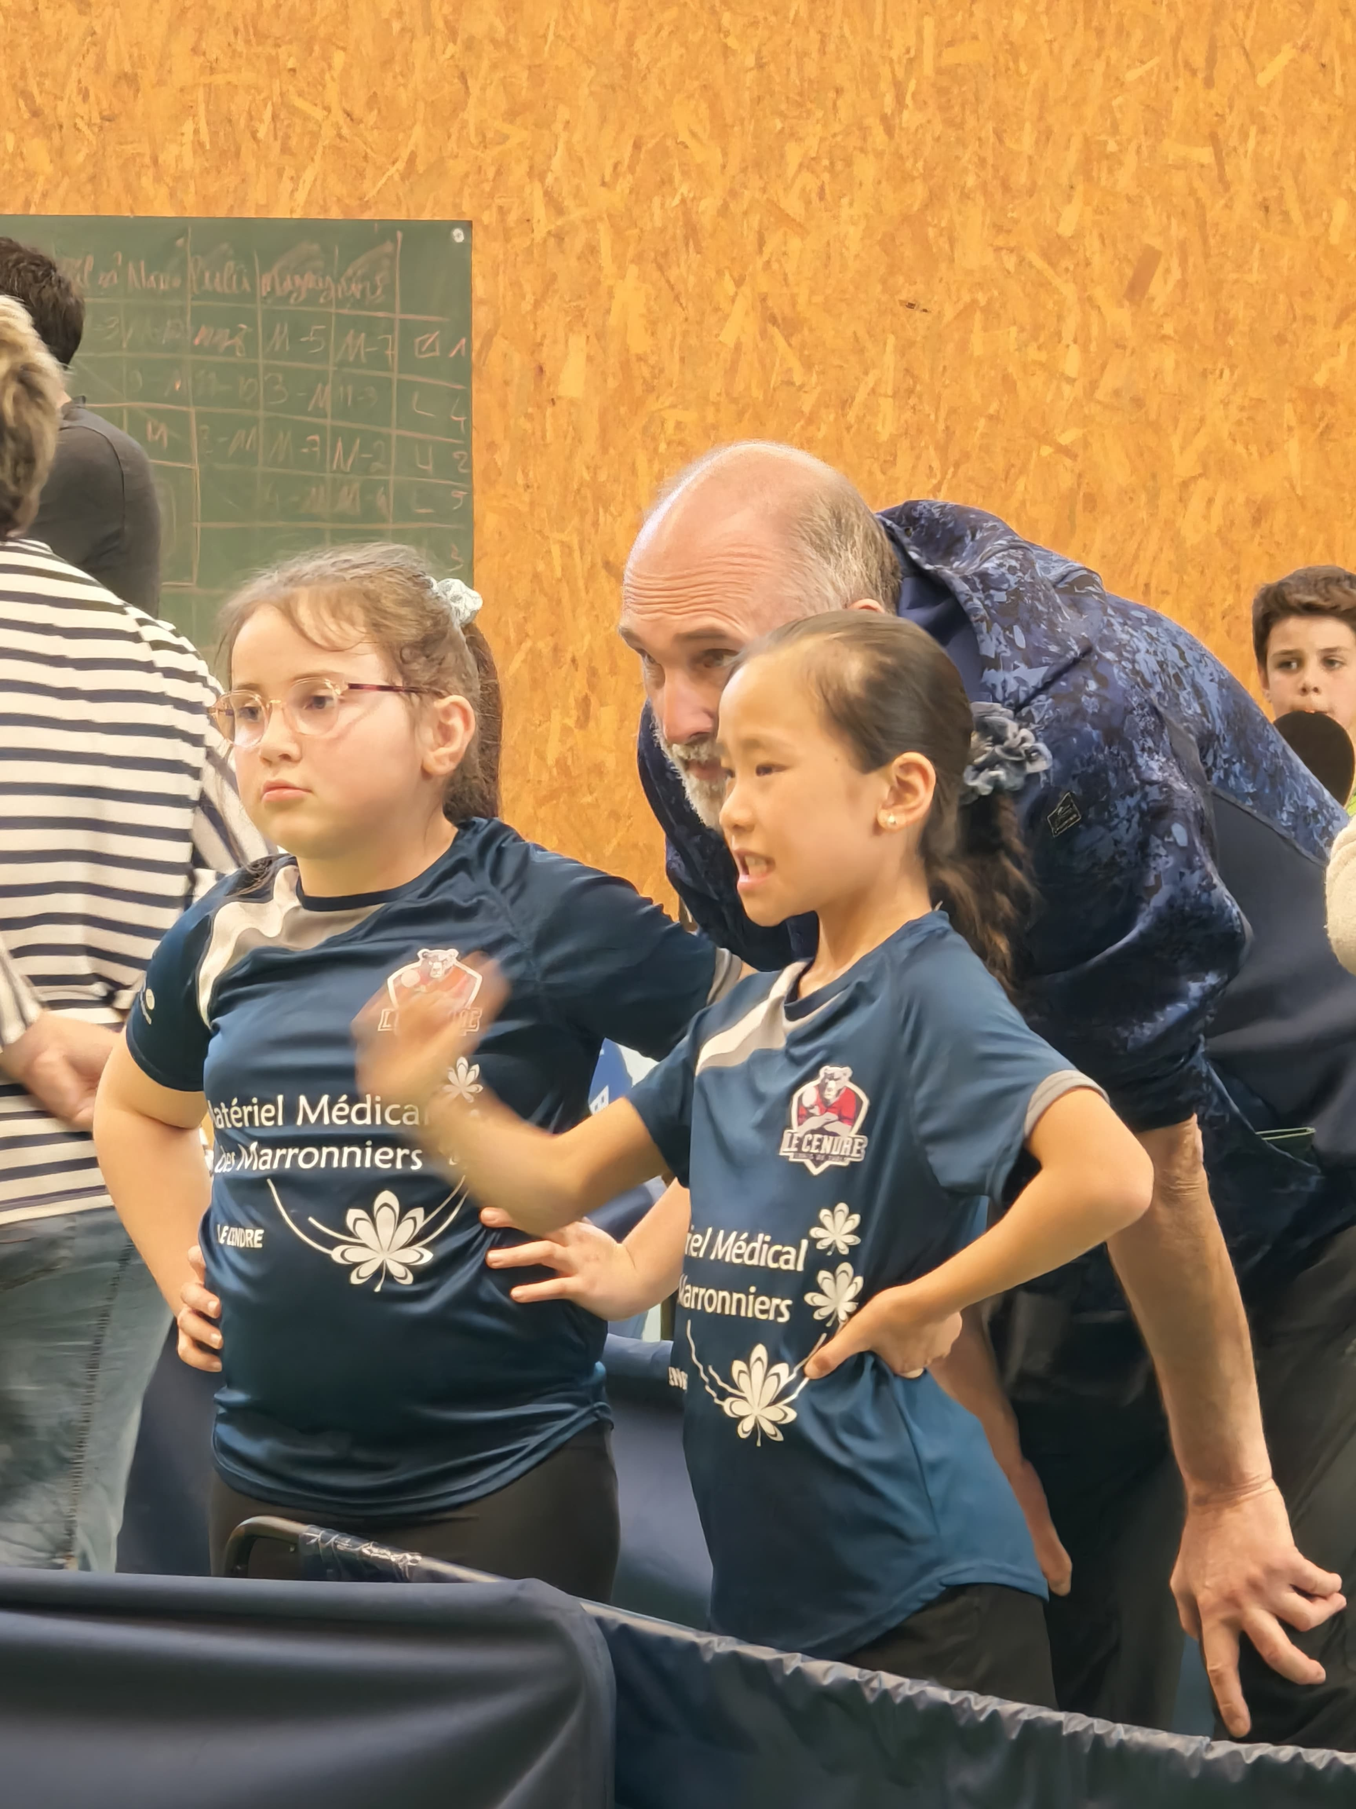
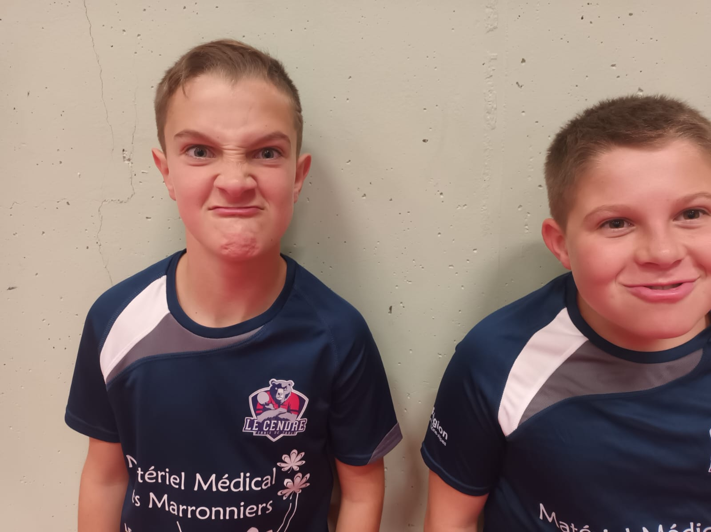
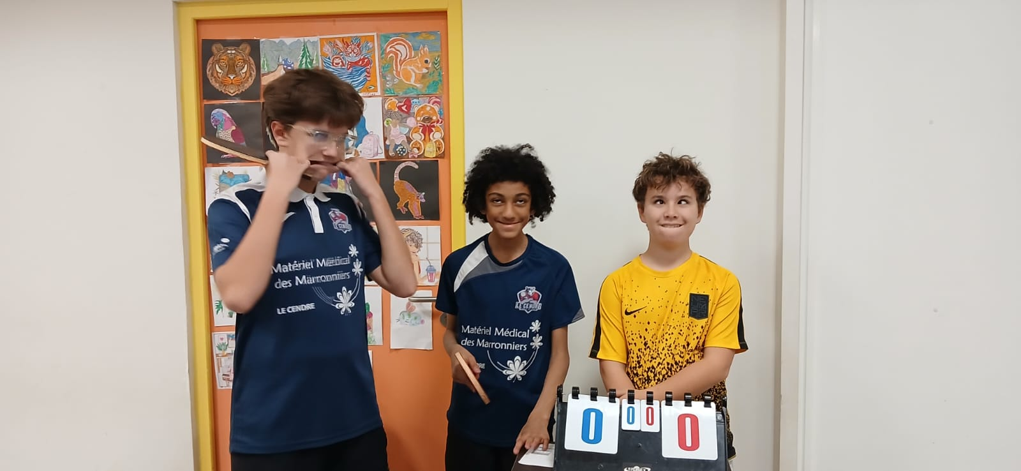
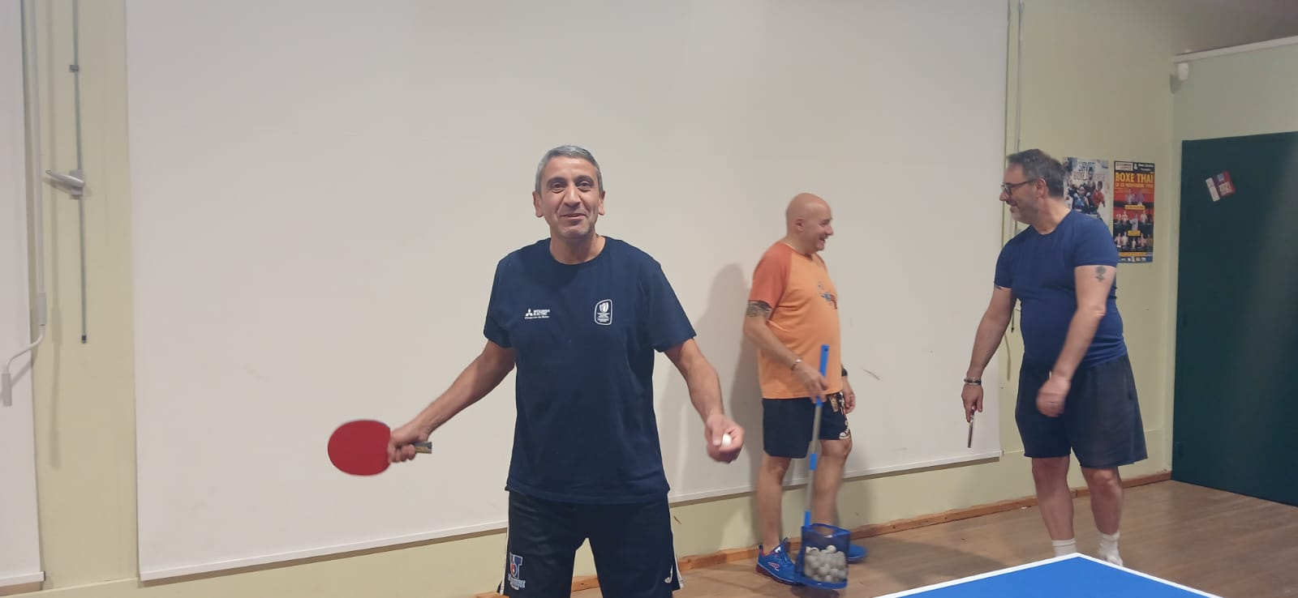
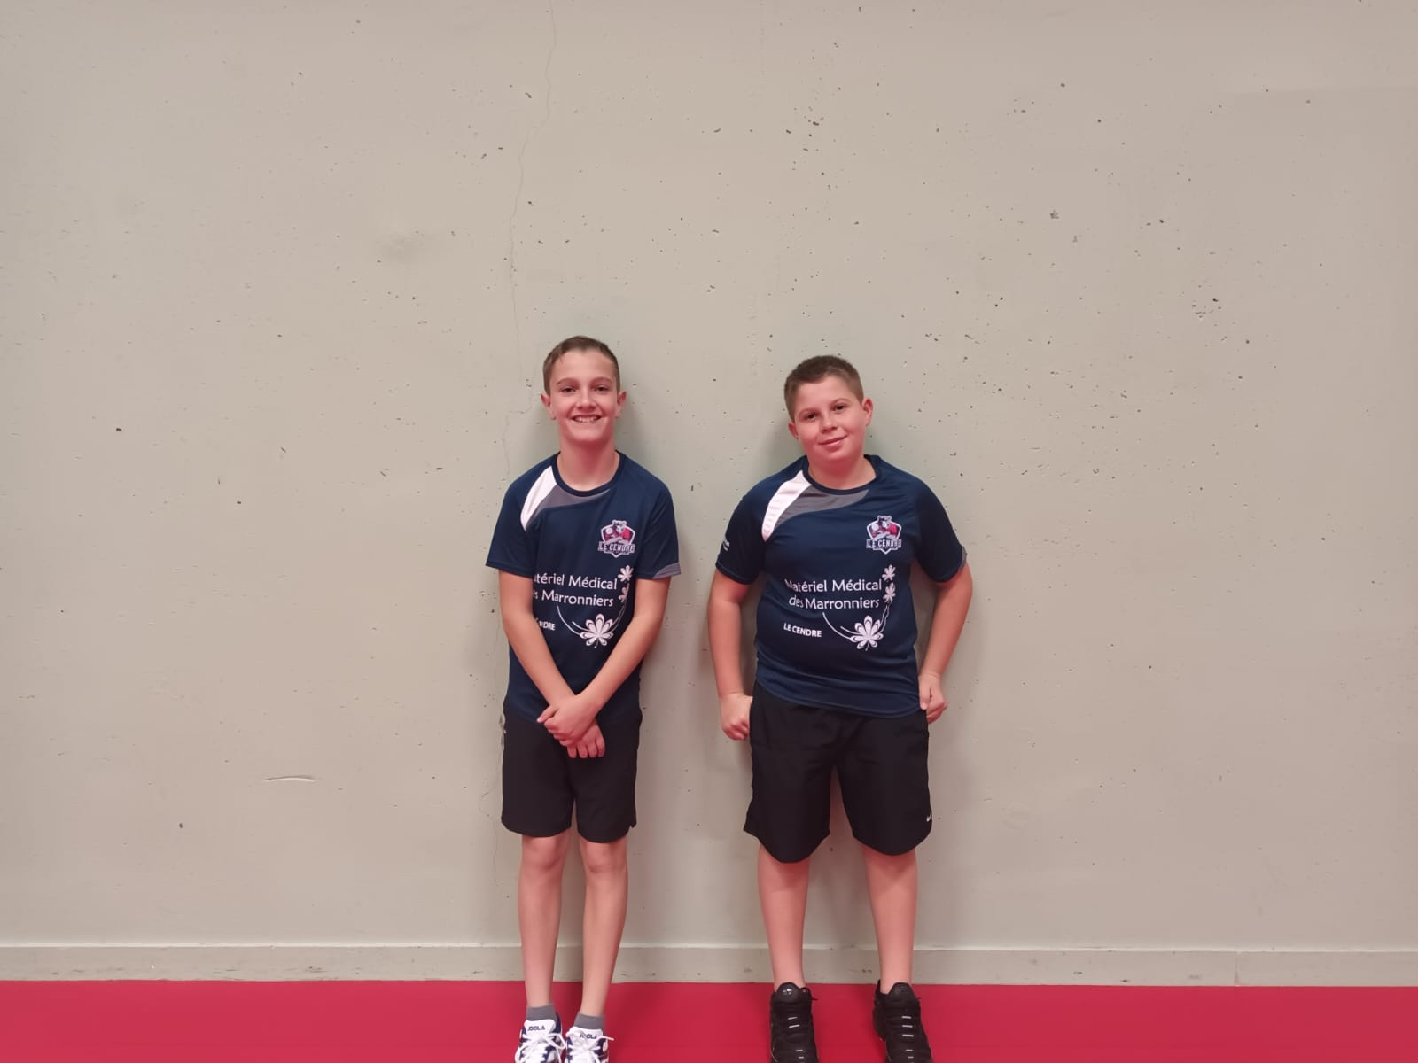
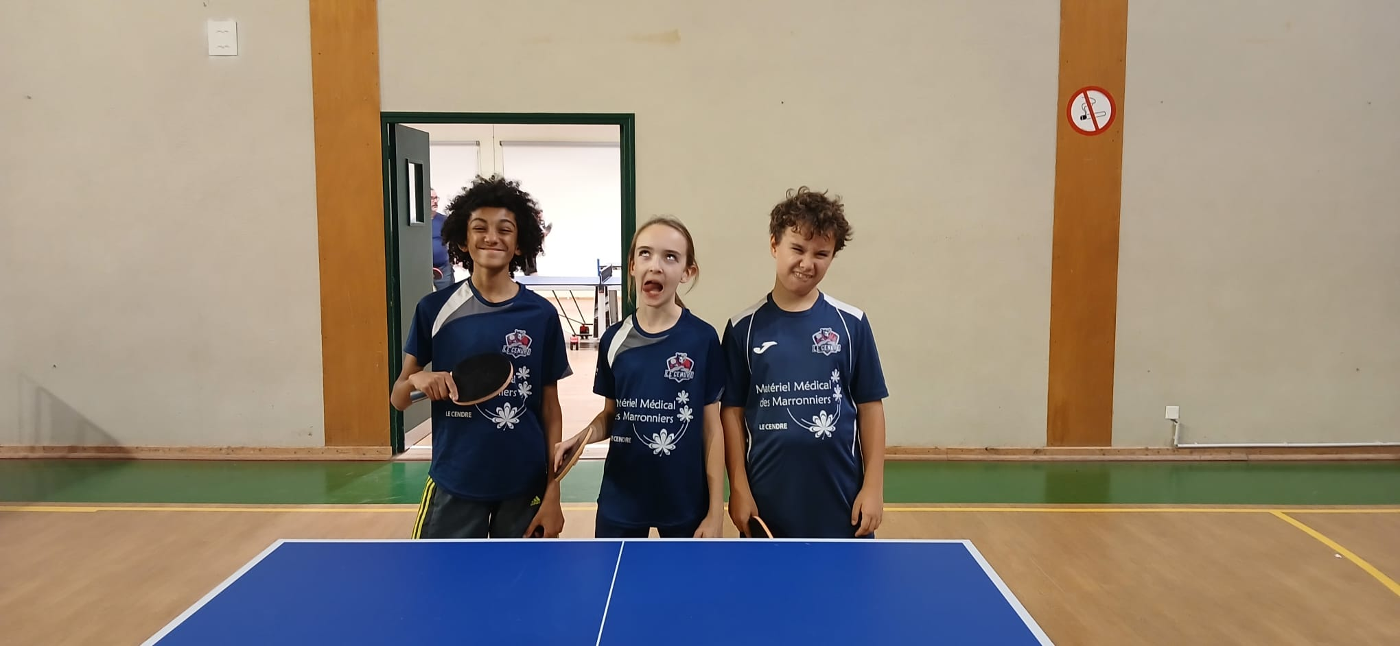
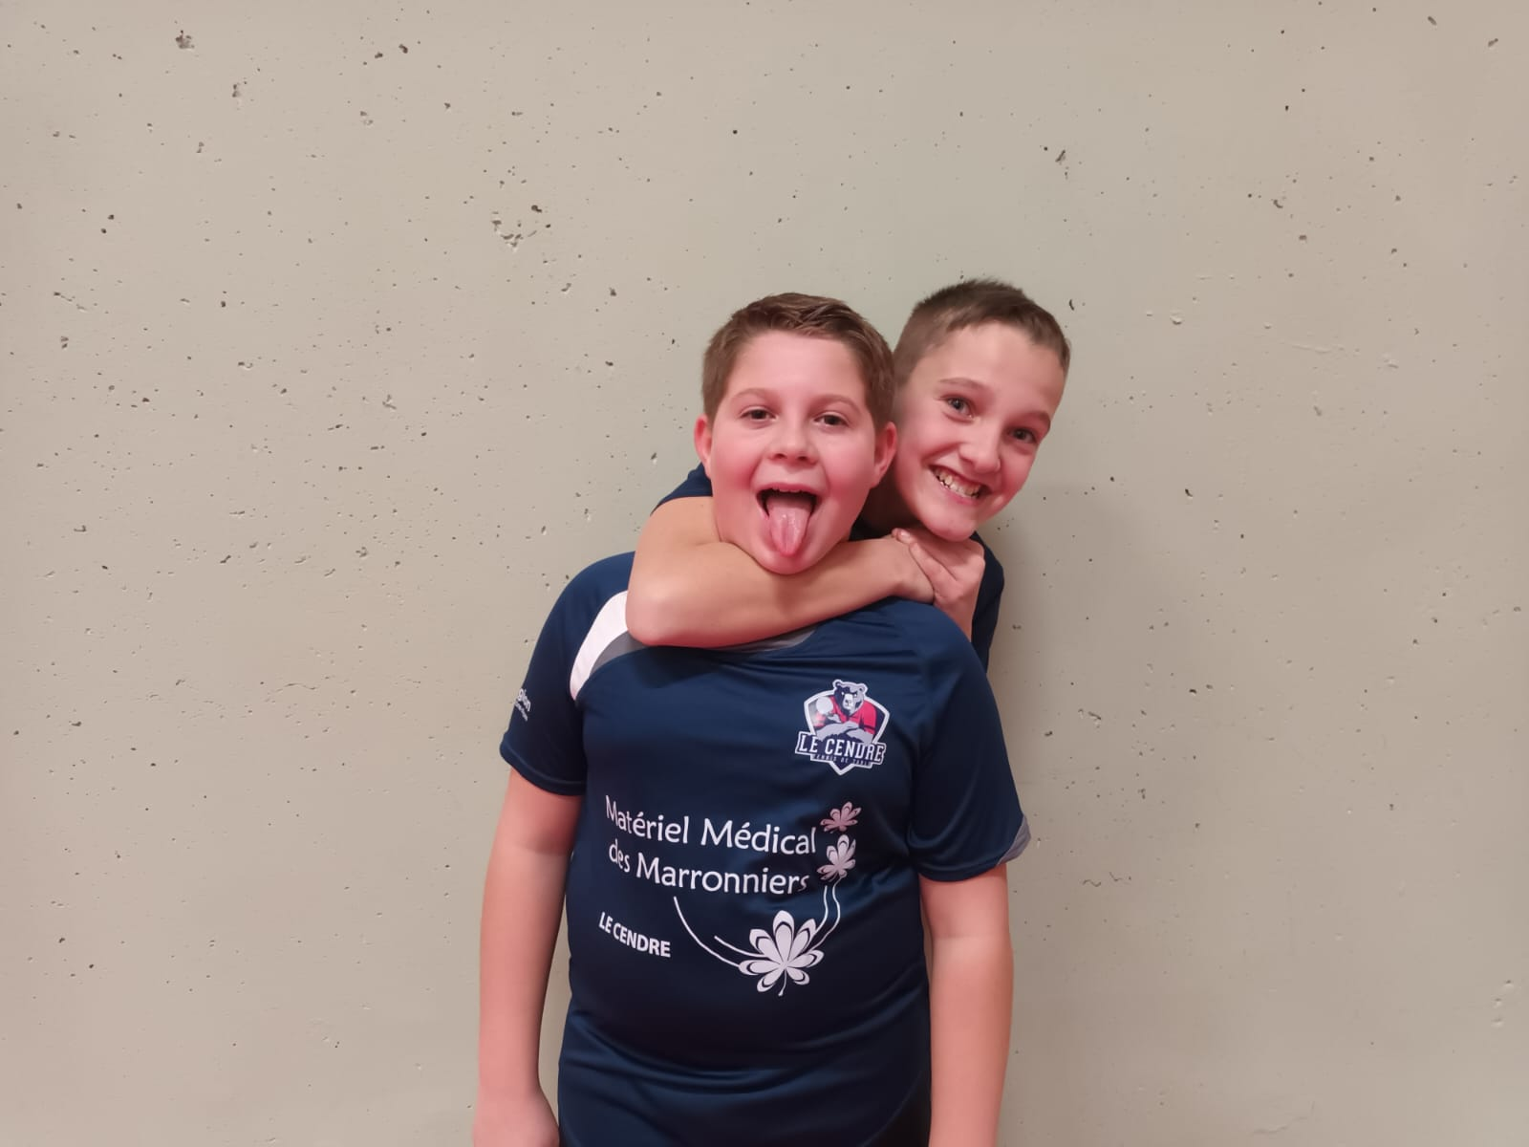
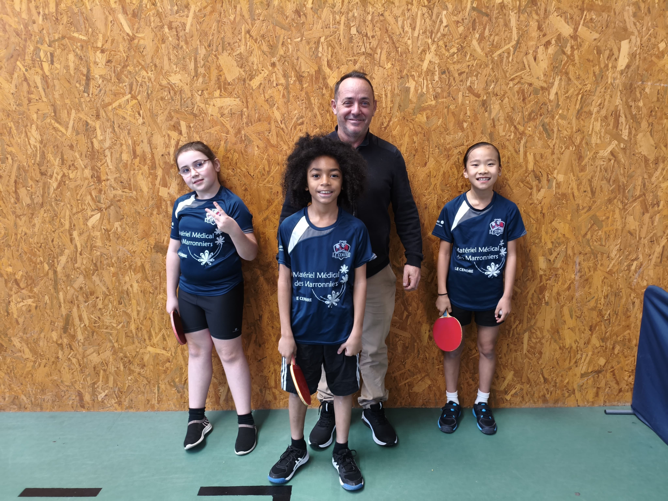
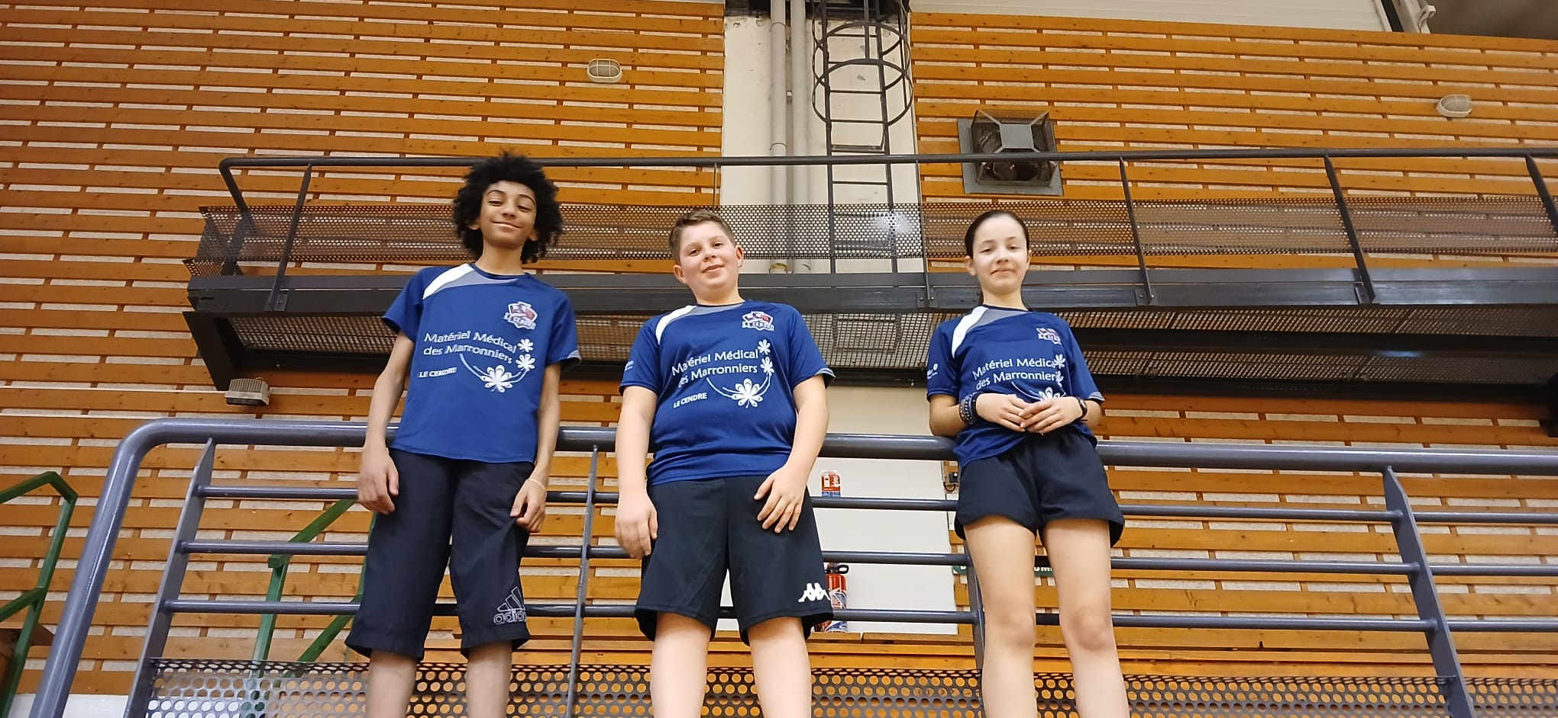
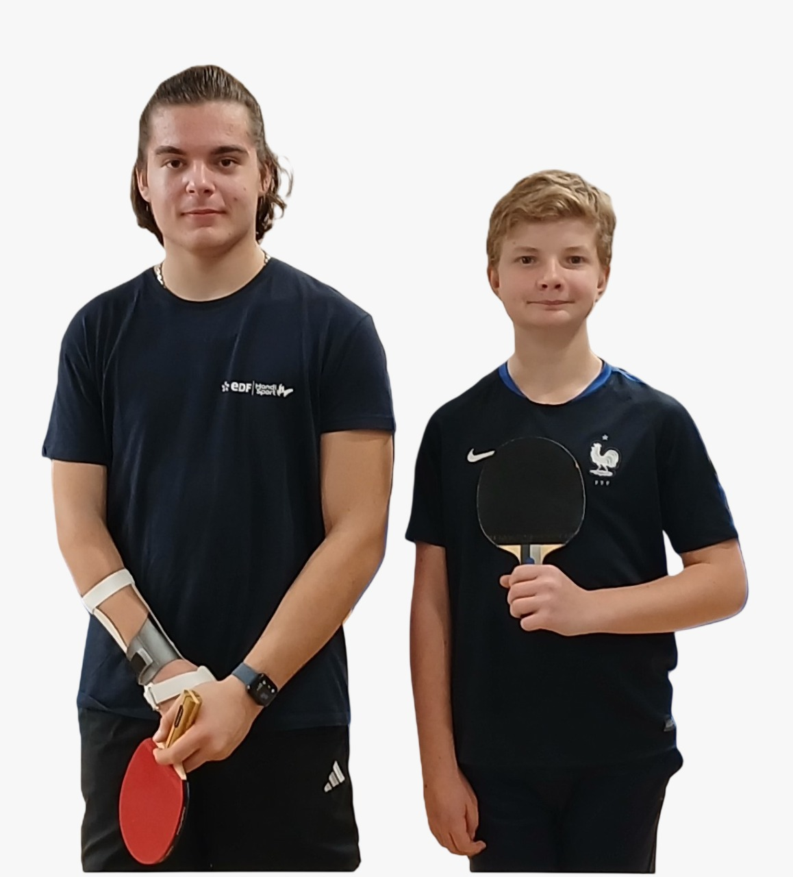
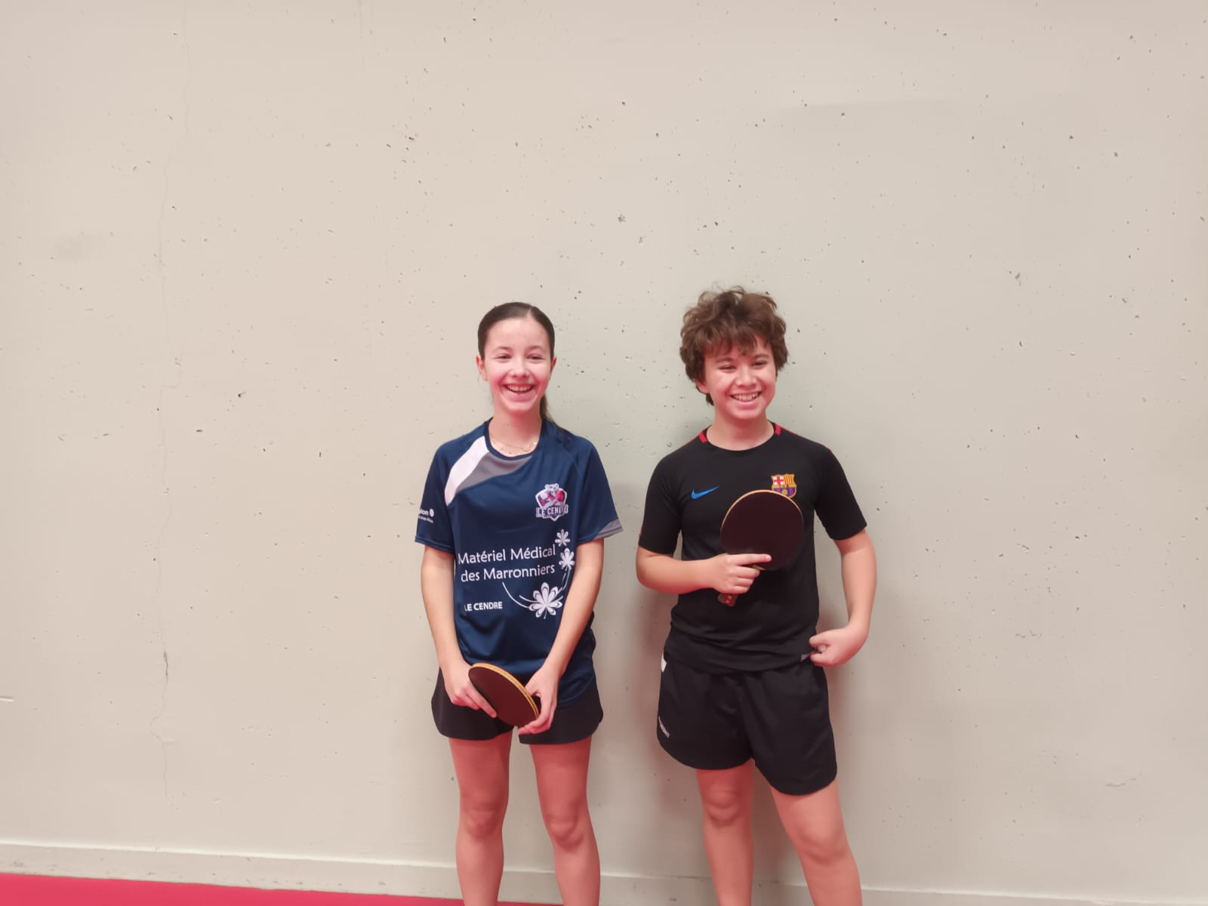
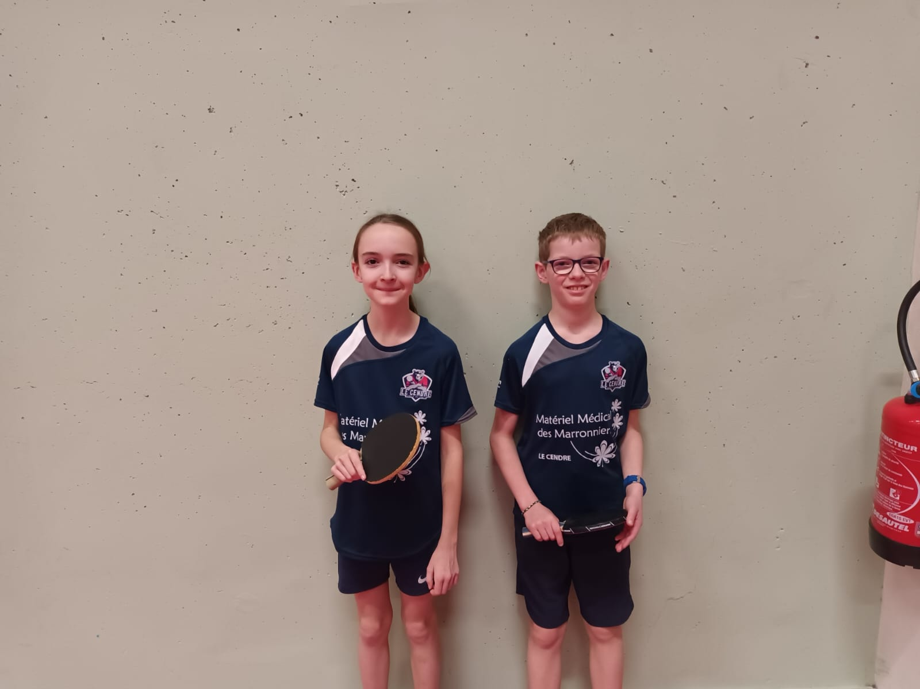


Slide 8
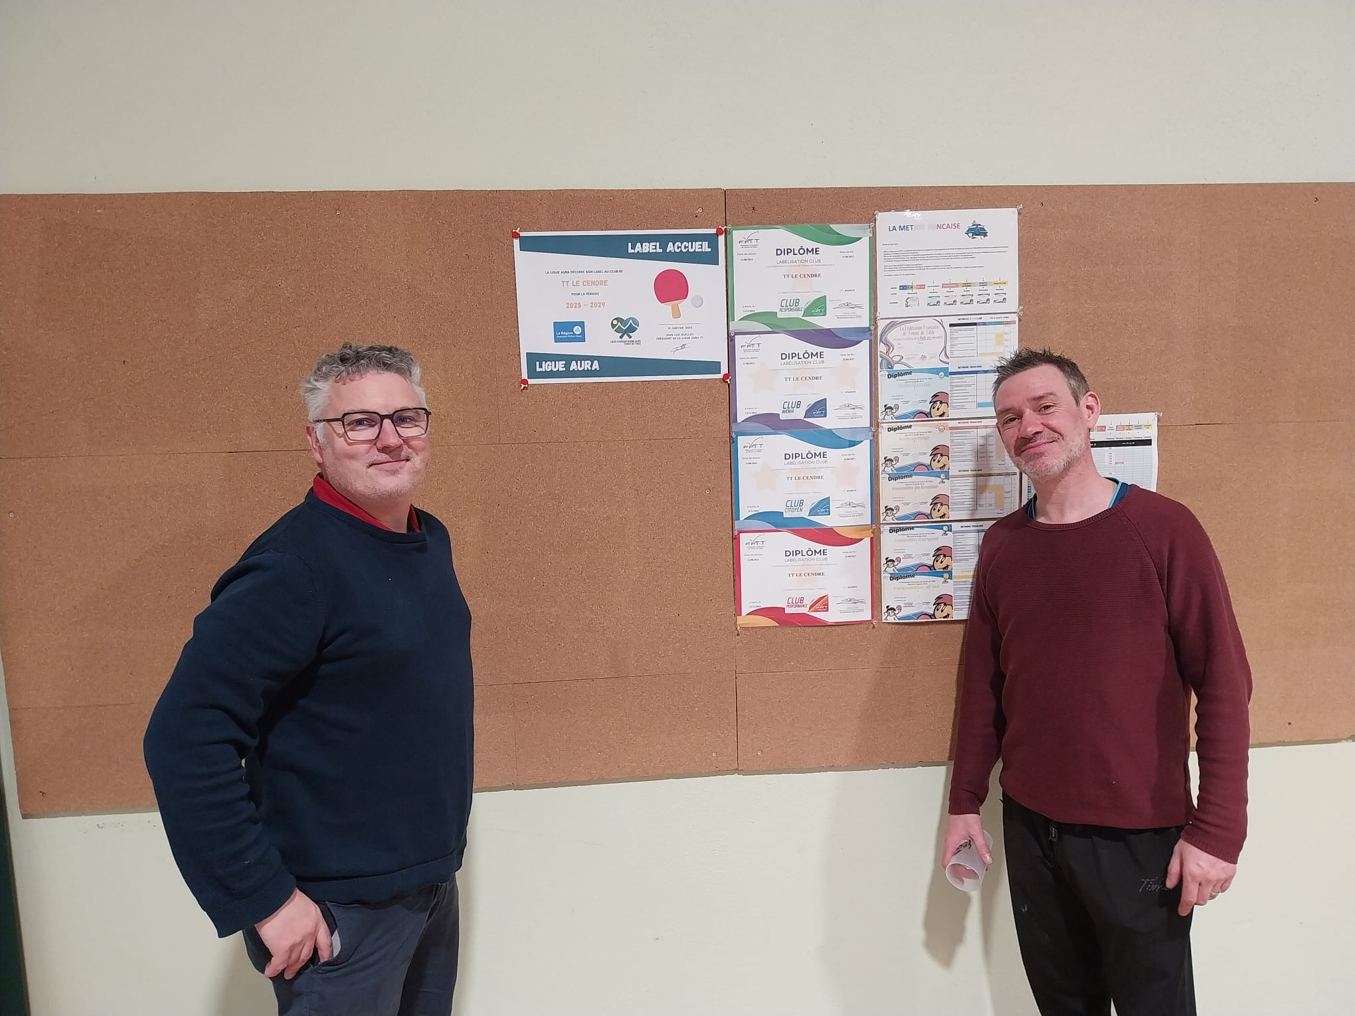
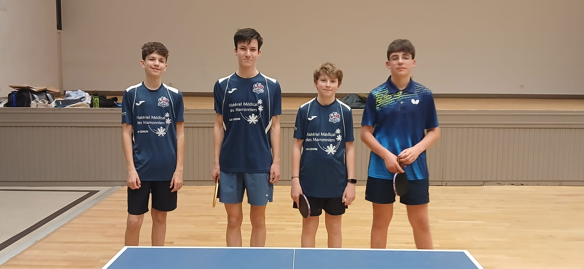
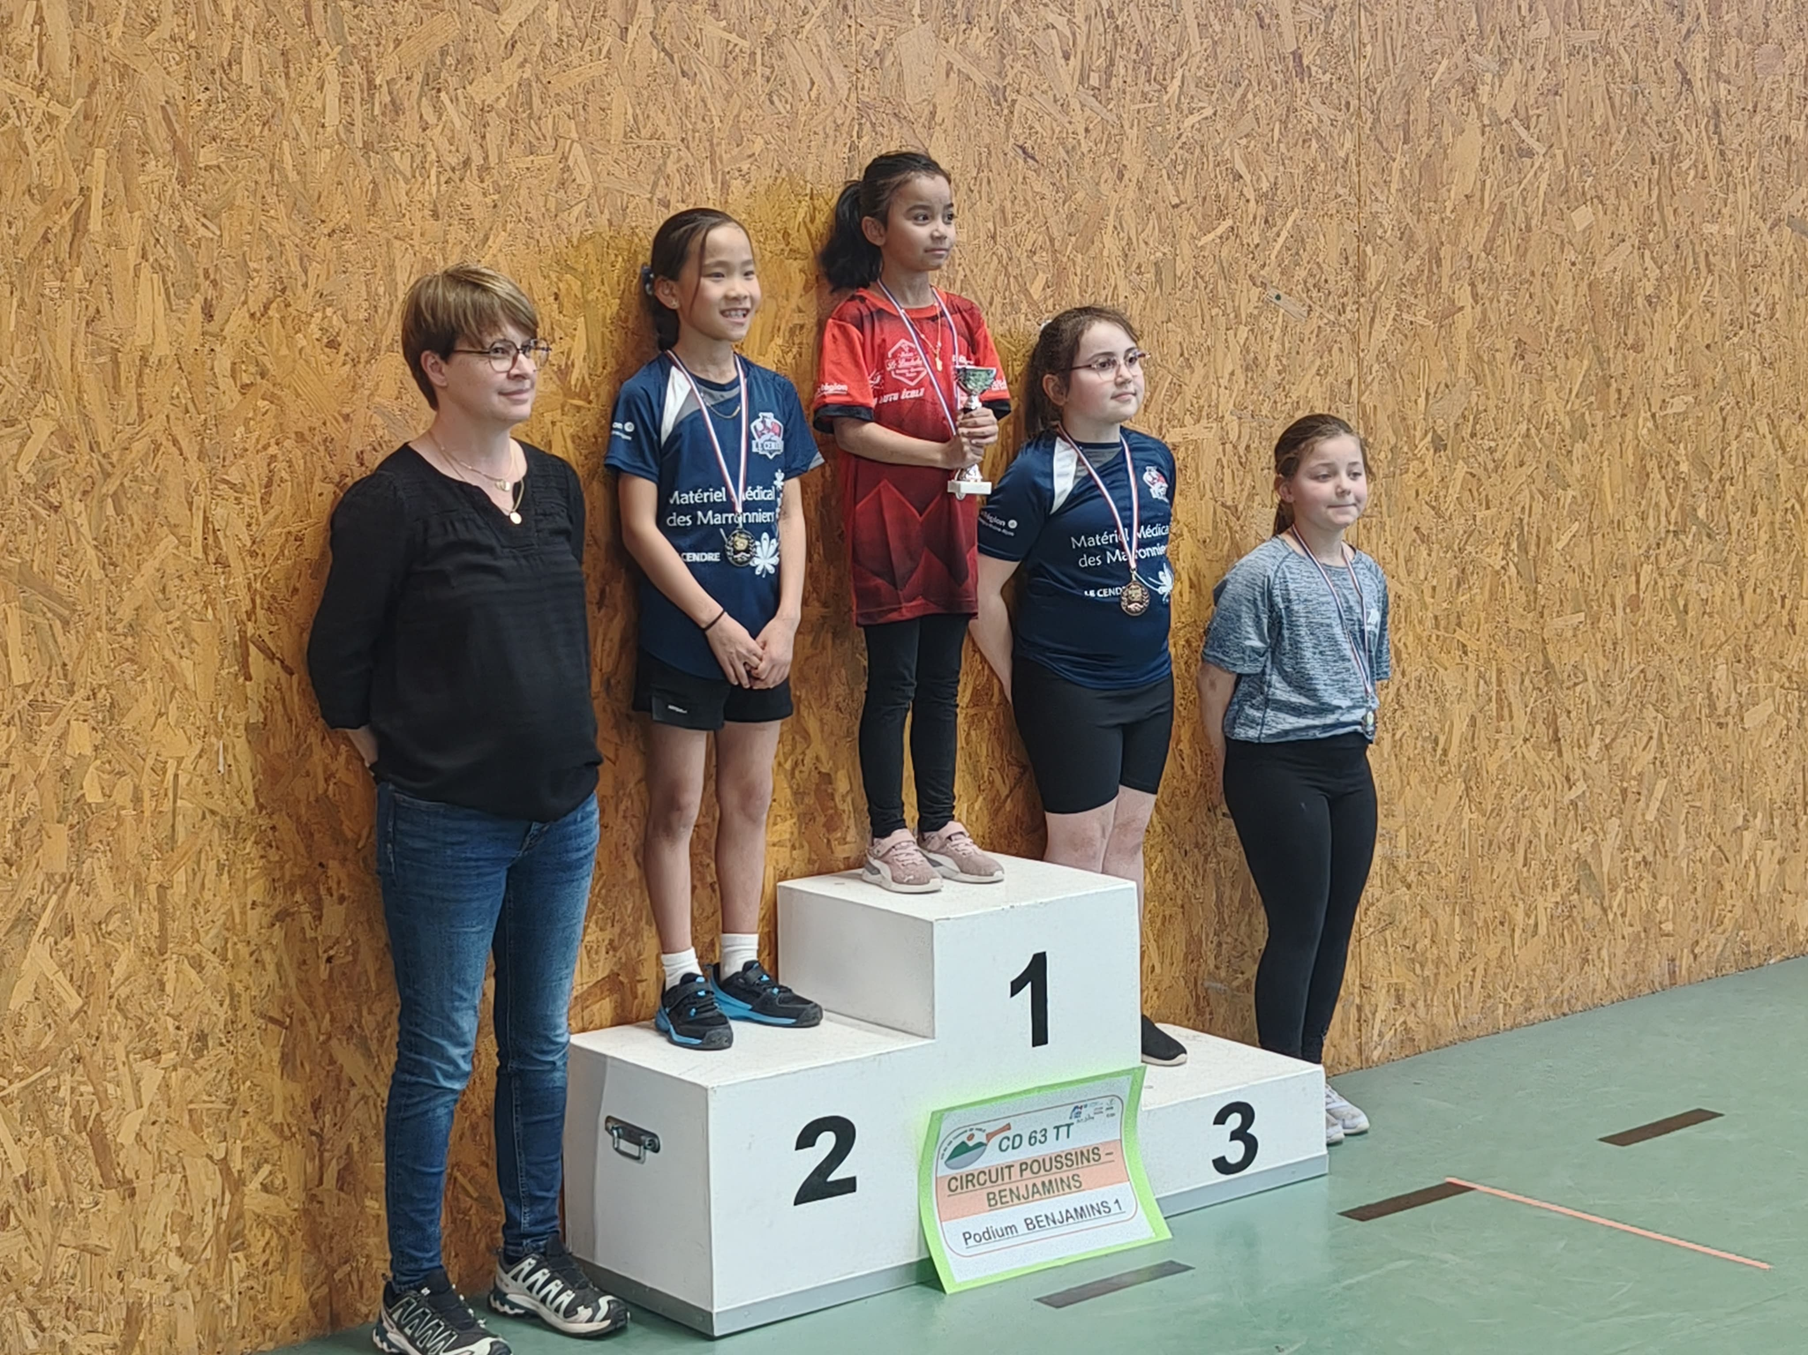
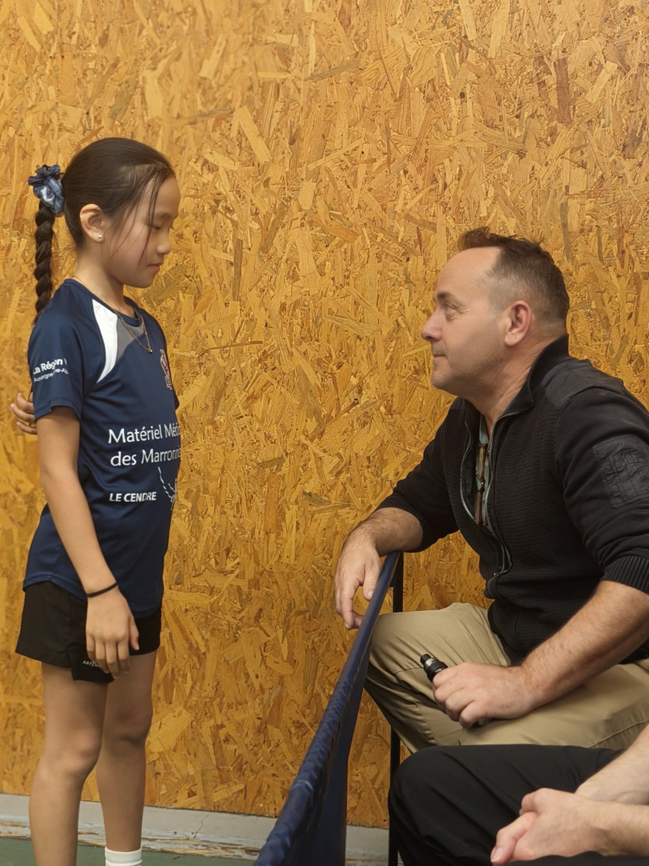
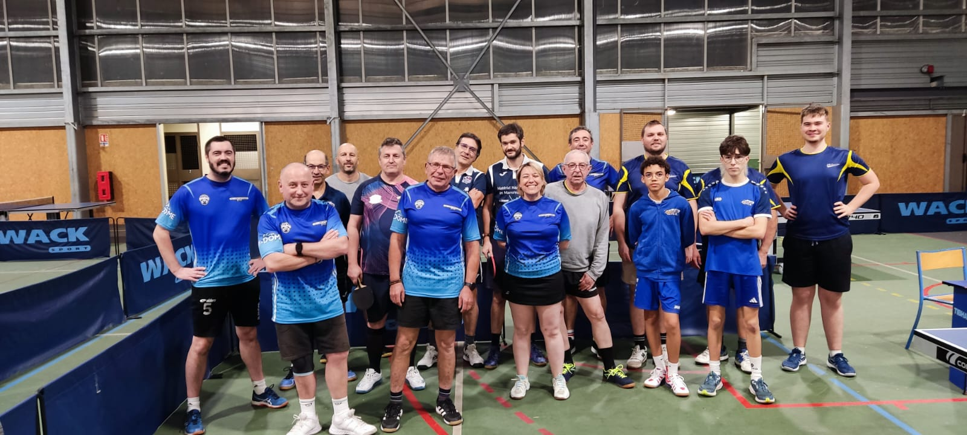
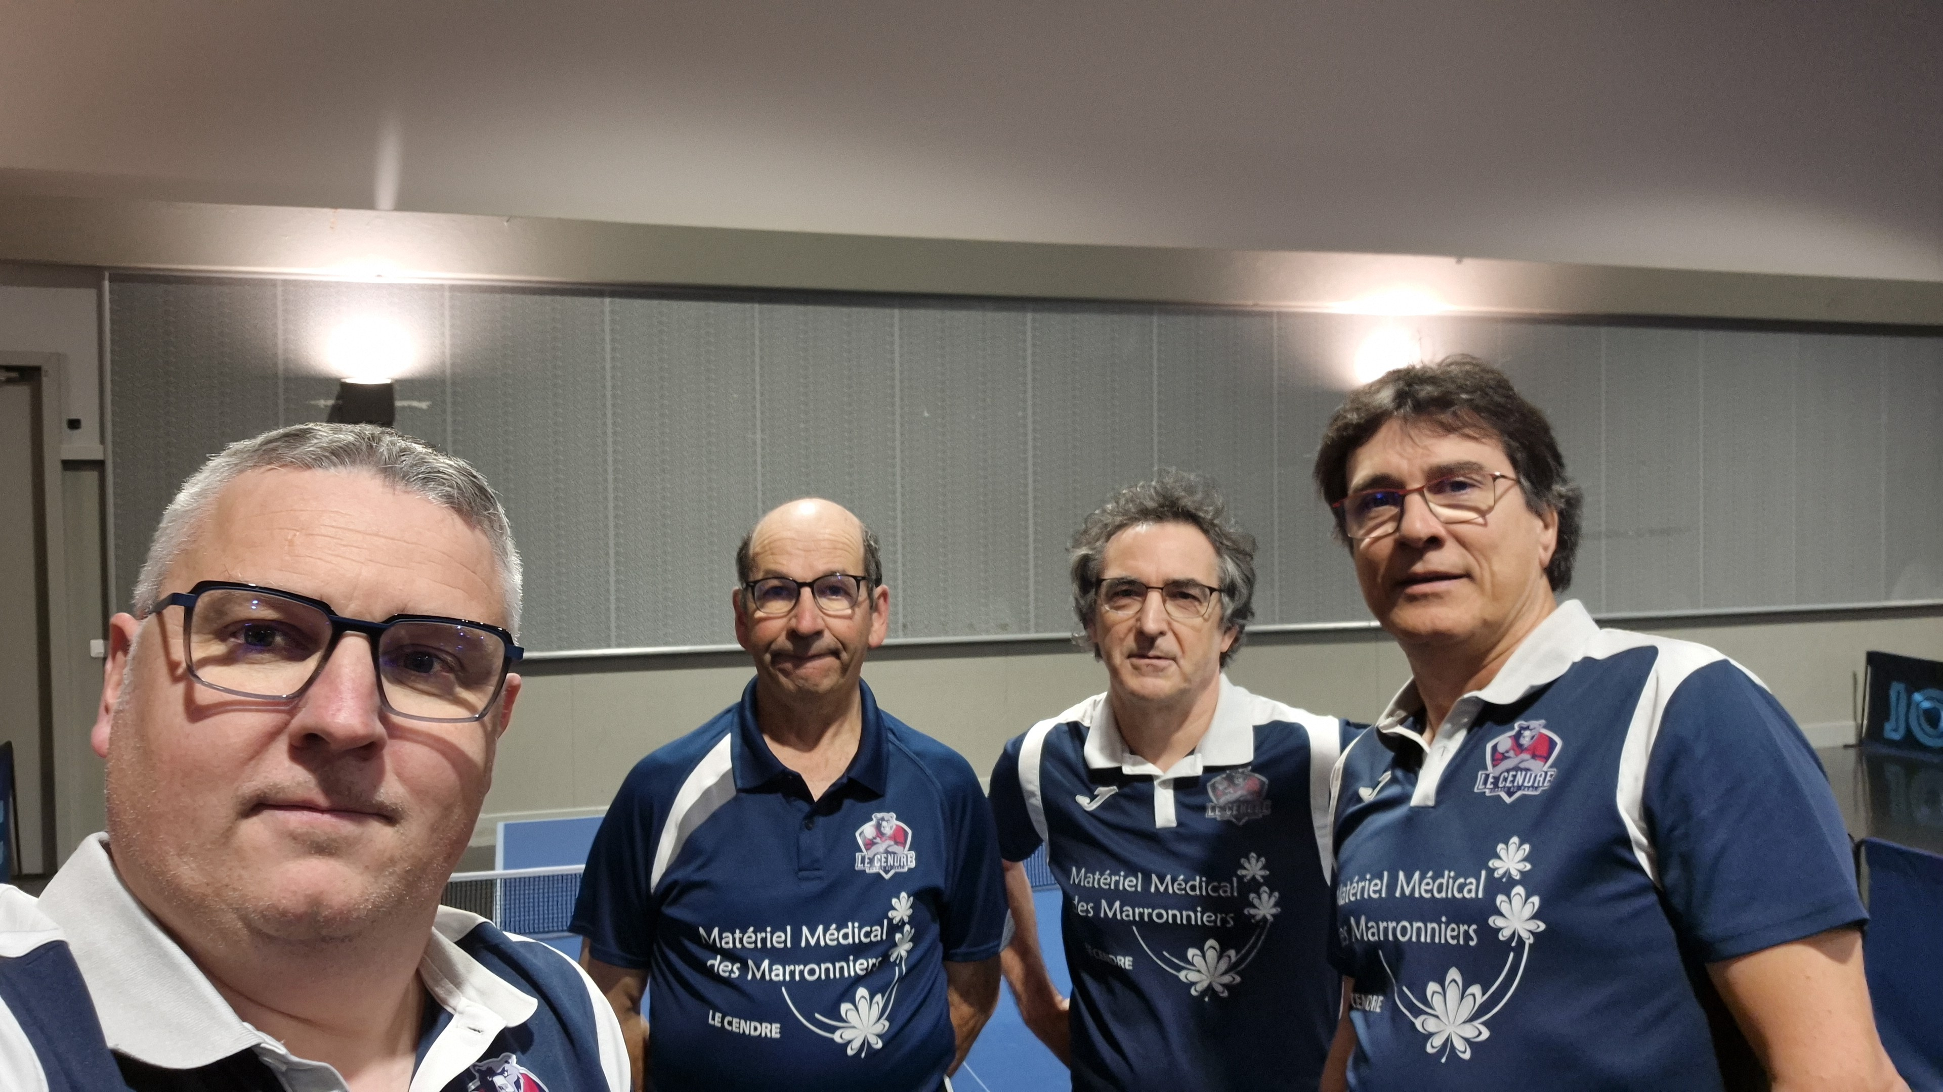

Slide 9
Bilan de la saison 2025 - 2026
Résultats
1ere Phase
Equipe 1 : D1
2eme Phase
Equipe 1 : D1 Descente en D2
Equipe 2 : D1
Equipe 3: D3
Equipe 4 : D3
Equipe 5 : D4
Equipe 6 : D5
Equipe 7: D5
Equipe 2 : D1
Equipe 3: D3
Equipe 4 : D3
Equipe 5 : D5 Montée en D4
Equipe 6 : D5
Equipe 7: D5
Saison
2026 - 2027

Slide 10
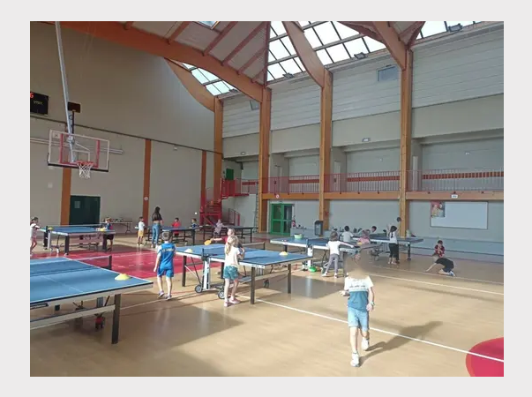
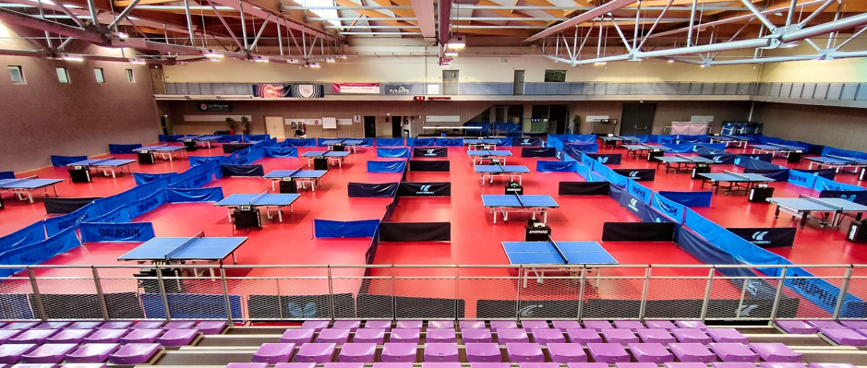
Bilan de la saison 2025 - 2026
Manifestations
  Initiation Écoles de Le Cendre
    CP, CE1 et CE2
    Tournoi « Scolympiades »
  Balade de Jean
  Rencontre Ping Santé / Ping Parkinson
  Championnat finales Vétérans
  Tournoi AG

Slide 11
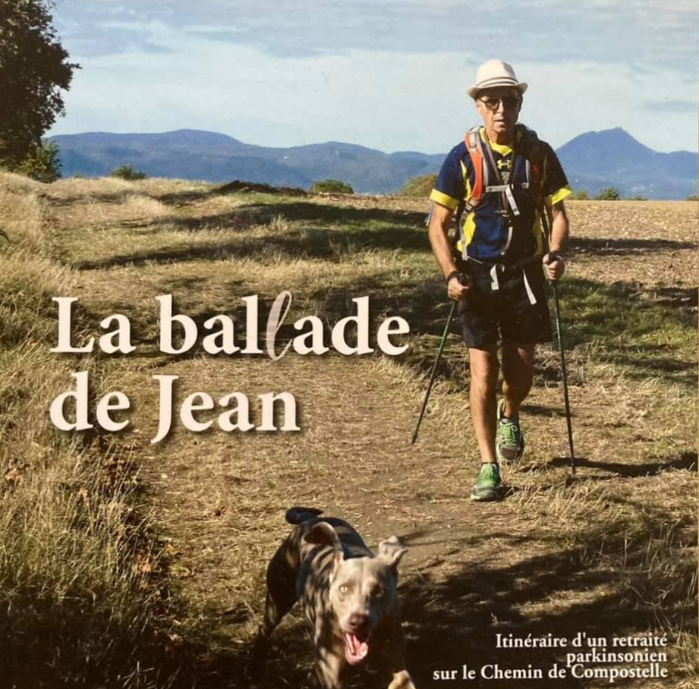
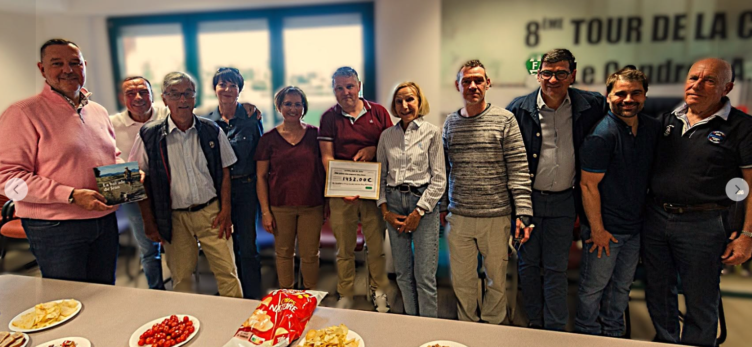
La Ballade de Jean
  Belle soirée chargée d'émotion au Tennis de Table Le Cendre la semaine passée autour d'une belle cause La Balade de Jean!!🥰🏓🏓
  L'ASAPM avait été créée autour de Jean Morel, le parkinsonien qui rêvait de parcourir les chemins de Saint Jacques de Compostelle.
  Cette association aura accompagné Jean dans ce périple sur la Via Podiensis.
  L'ASAPM a choisi le Tennis de Table Le Cendre pour poursuivre l'idée commune de sensibiliser à la pratique du sport à travers notre activité PING SANTE en lui remettant un chèque de 1452 €.!

Slide 12
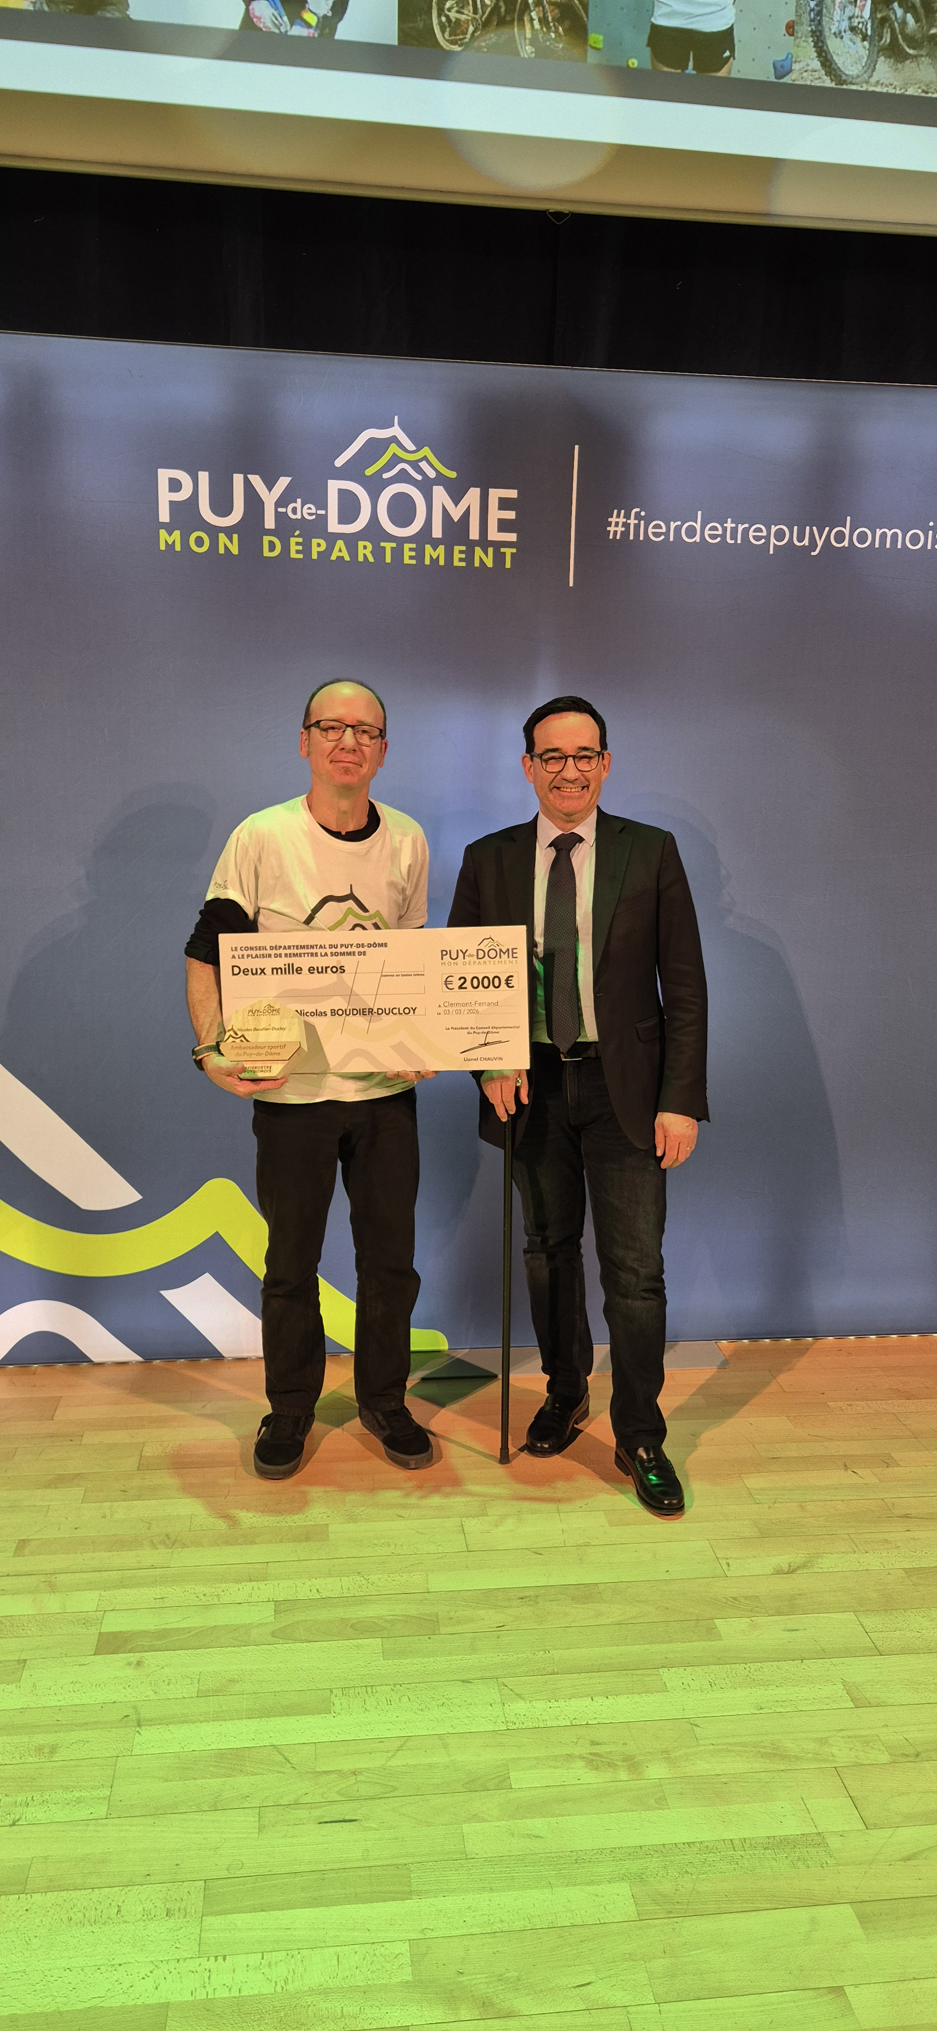
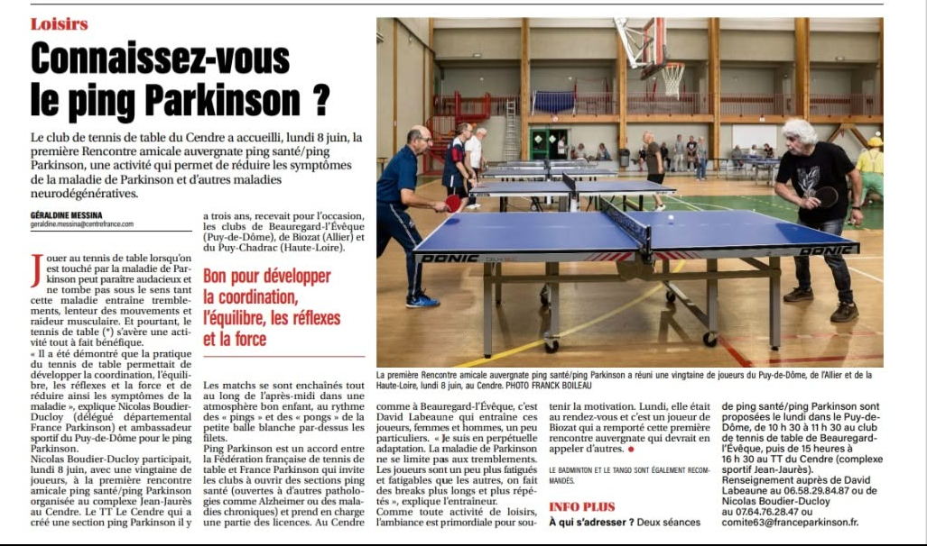
Bilan de la saison 2025 - 2026
1ere Rencontre amicale auvergnate Ping Santé / Ping Parkinson
  Lieu Le Cendre
Ambassadeur du Puy De Dome

Slide 13
Tournoi Vétérans 14 Juin 2026

Slide 14
Tournoi Vétérans
Tournoi amical sous l’égide du Comité organisé par le TT Le Cendre
  30 équipes engagées en 2025 – 2026
    Journée finale le 14 Juin 2026 pour classement intégral organisé par le TT Le Cendre
      Repas
      Buvette
      Tombola
  Environ 2000 € de recettes sur la journée
    Résultats non finalisés en attente de paiement du comité
    Virement de repas sur facture pour certains clubs

Slide 15

Bilan de la saison 2025 - 2026
Bilan financier saison (Budget ~ 23000 €)
Année 2025 – Subventions
  ANS (Ministère) 1700 € , DALD (Agglo) 200€, Sponsors 2500 €, Financement AURA 500 €
  Balade à Jean Dotation 1480 €
  Pas obtenues 2025. FDVA et DALD non attribuées en 2025 pour TTLC
Reste quelques dépenses non comptabilisées

Slide 16










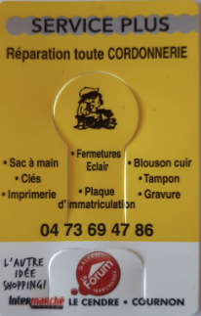







Sponsors

Slide 17
Préparation de la Saison 2026 – 2027

Slide 18
Budget 2026 – 2027
Budget 2026 – 2027
  Environ 24 000 €
  Déjà acté :
    2800 € Mairie
    800 € Fonctionnement
    1000 € Ping Santé
    1000 € Animation écoles
  En attente sur projets:
    ANS
    FDVA
    DALD (Agglo)
    Aide Région pour achat équipement?
Projets
  Jeu de maillot pour les jeunes
  Utilisation du profit de 2026 – 2026
    Achat tables
    Achat tenue Jeune Maillot / Short
  Organisation ?

Slide 19
Préparation de la saison 2026 - 2027
Vie Club
  Manifestations:
    Galette
    Téléthon ?
    Tournoi Vétérans en attente d’attribution
    Open Handi
    Tour de Criterium
    AG
    Boissons après match…
    Inscription sur un tour jeune – Organisation principalement au Cendre ou Artenium BUVETTE
  Matériels (Tables – Balles – Séparation – Vestes – Nouvelle tenue Maillots…)
  David:
    Tournoi des écoles
    Entraineur Jeunes
  Autres

Slide 20
Préparation de la saison 2026 - 2027
Proposition Tarifaire – Aucun Changement
  Adultes
    130 € pour les nouvelles licences
    Critérium Fédéral à la charge du Licencié (Compétition Individuelle)
      => Soit 40 € - Personne n’a fait le critérium cette année
    Championnat par équipes à la charge du club
  Jeunes
    130 € pour les nouvelles licences
    Participation au stage CD à hauteur de 50% => 50 % Prise en charge
    Critérium Fédéral à la charge du Licencié (Compétition Individuelle)
      => 50 % Prise en charge soit 20 €
    Championnat par équipes à la charge du club

Slide 21
Préparation de la saison 2026 - 2027
Entrainement Jeunes
Encadré
Poursuite des entrainements Jeunes
Créneau Mercredi de 14h00 à 15h45
Créneau Samedi de 10h00 à 12h00
Entrainement Adultes
Jeu libre
Créneau Lundi de 15h00 à 17h00 – Ping Santé
Créneau Mardi de 20h30 à 23h00
Créneau Mercredi de 17h45 à 19h30 – Dirigé
Créneau Jeudi de 20h30 à 23h00
Créneau Vendredi de 20h30 à 23h00
Créneau Mercredi de 15h45 à 17h45
Créneau Mercredi de 17h45 à 19h30 – Dirigé
Créneau Vendredi de 17h45 à 19h30 quand pas match
Possibilité Créneau Dimanche de 10h00 à 11h30 (A définir)

Slide 22
Préparation de la saison 2026 - 2027
Engagement saison 2026 – 2027
  Engagement de 7 Equipes voire 8 Equipes avec Intégration des Jeunes par niveau
    2 Départementales 2 Intégration Amaury, Sam et Liam Yoann dans les équipes Adultes
    2 Départementale 3 Intégration Antoine S, Aristide, Matthéo, Dimitri, Camille
    1 Départementale 4 Intégration Arthur, Emma, Ryan, Nolan
    2 Départementales 5 composées de Jeunes et des nouveaux arrivés en 2025 Bruno, Gilles, Christophe, Marc, Aaron, Ehouarn, Dominique, Jose…
    1 Départementale 6 composées de Jeunes et des nouveaux arrivés en 2025 Bruno, Gilles, Christophe, Marc, Aaron, Ehouarn, Dominique, Jose…
Engagement 1 à 2 équipes Vétérans pas plus
Coupe du Puy de Dôme (à voir au cours de la saison si réel intérêt)

Slide 23
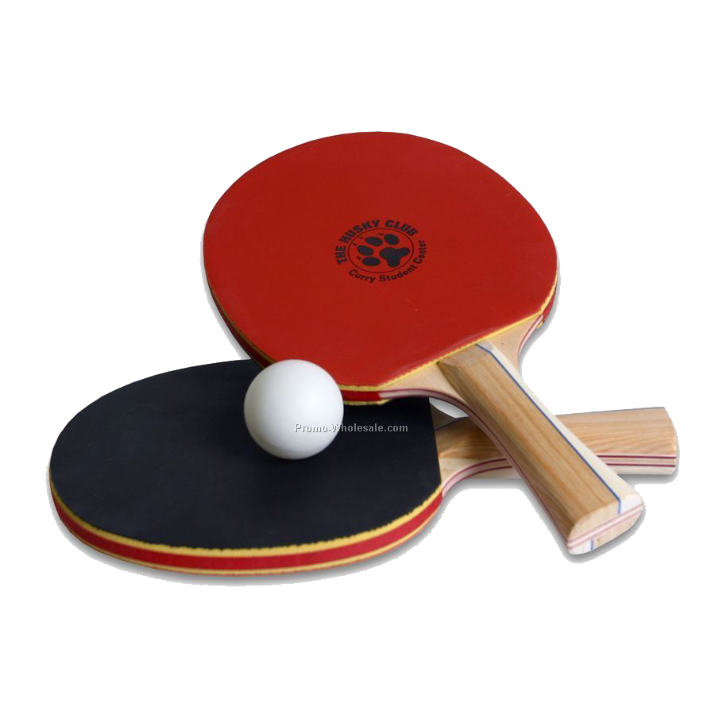
Préparation de la saison 2026 - 2027
Projet Jeunes
  Entrainement Jeunes par un Cadre pongiste + Bénévoles pour le Mercredi
  Entrainement Jeunes par Cadre Pongiste + Bénévoles pour le Samedi
  Pérennisation de l’intégration des jeunes en D5
  Cycles de découverte dans les écoles Choix CP au CE2
Ping Santé / Labellisation
  Formation Entraineur Fédéral
  Arbitres
  Élargissement du budget de fonctionnement à ~ 24 000 €

Slide 24
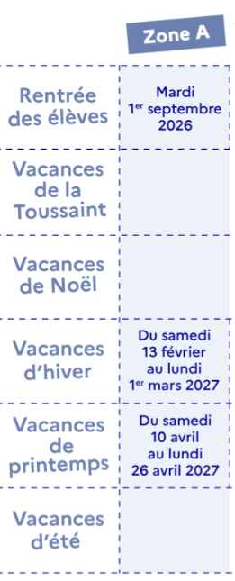
Calendrier Prévisionnel 2026 – 2027 sous réserve
Equipes Seniors
Phase 1*
WE 19 Septembre 2026
WE 03 Octobre 2026
WE 17 Octobre 2026
WE 07 Novembre 2026
WE 21 Novembre 2026
WE 05 Décembre 2026
WE 12 Décembre 2026
Critérium Fédéral Régional
Tour 1 10 – 11 Octobre 2026
Tour 2 14 – 15 Novembre 2026
Tour 3 30 – 31 Janvier 2027
Tour 4 03 – 04 Avril 2027
Finales Vétérans Cendre Lieu Artenium
21 Juin 2027 ?
Autres Compétitions Jeunes ?
PPP 22 Novembre 2026
Top Dep 13 Decembre 2026
Serie
Class
Circuit Poussins / Benjamins ?
Tour 1 24 Janvier 2027
Tour 2 07 Mars 2027
Finale 23 Mai 2026
Du Samedi
17 octobre
au Lundi
2 Novembre 2026
Phase 2*
WE 16 Janvier 2027
WE 23 Janvier 2027
WE 06 Février 2027
WE 13 Mars 2027
WE 10 Avril 2027
WE 22 Mai 2027
WE 29 Mai 2027
05 Juin 2026
Titre 12 Juin 2027
Du Samedi
19 décembre
au Lundi
4 janvier 2026
Championnat Jeunes par Equipes ?
Tour 1 29 Novembre 2026
Tour 2 10 Janvier 2027
Tour 3 21 Mars 2027
Finale 04 Juin 2027
* Date du Samedi, on joue le vendredi

Slide 25
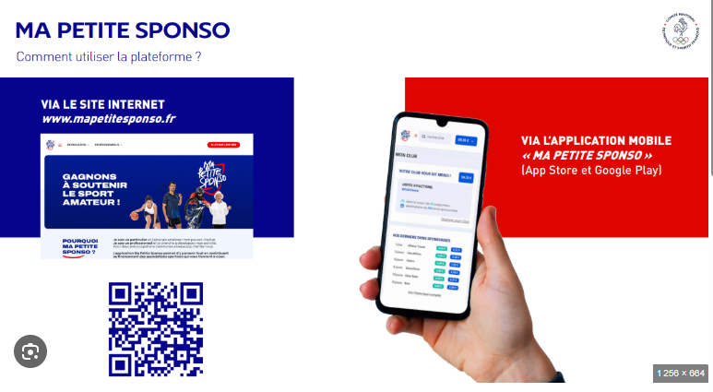

Sponsoring
N’hésitez pas à en parler autour de vous
Appli Ma Petite Sponso 370 € obtenu à ce jour

Slide 26
Questions Diverses / Ouverture du bureau
Souhait d’élargir le bureau
  Actuellement 3 personnes officiellement
    Bénévoles en soutien
  Volonté de créer des commissions
    Matériels
    Financier
    Compétition Jeunes
    Compétition Adultes
    Communication / Affichage / Site Internet / FB
    Commission Vétérans
    Commission Ping Santé

